Slide 1
Групи слів за значенням :
Синоніми
Антоніми
Омоніми

Slide 2
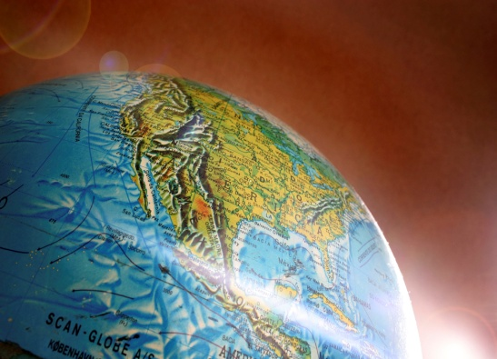
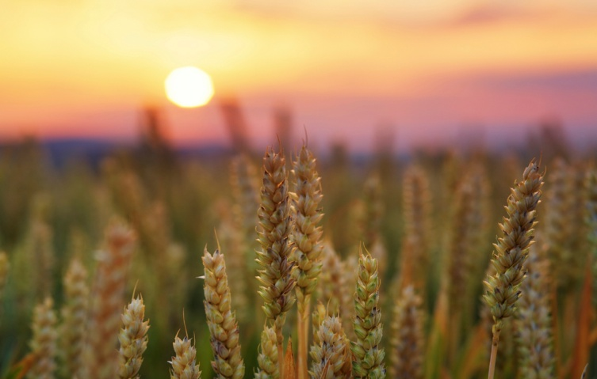
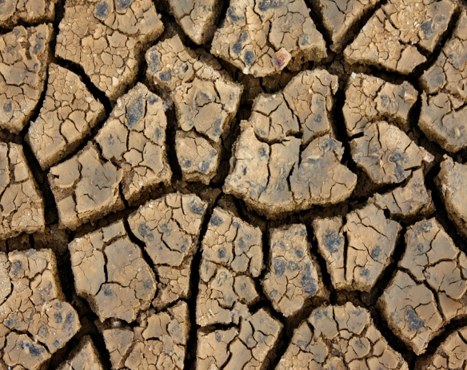
Слова можуть бути однозначні і багатозначні
Однозначні – ті, які мають лише одне лексичне значення
Трактор
Багатозначні – ті, які мають кілька лексичних значень
Земля(планета) земля (ґрунт ) земля (рідний край)

Slide 3
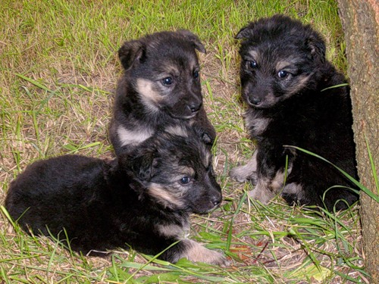

Синоніми – різні за звучанням і написанням, але близькі за лексичним значенням.
Собача, песик, цуценя, щеня .
Хуртовина, заметіль, віхола, завія,хуга.

Slide 4
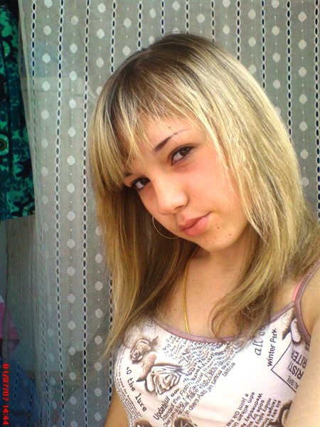
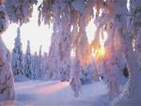
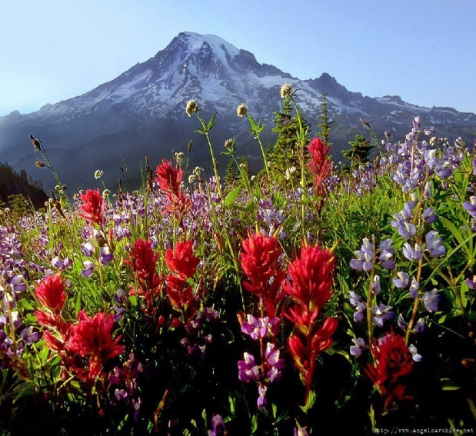

Антоніми – протилежні за значенням слова
зима
молода
літо
стара

Slide 5
Омоніми – слова однакові за звучанням і написанням, але різні за лексичним значенням
лист

Slide 6
